Slide 1
<Pwn study> day2
By 동희

Slide 2
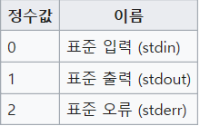
Background : fd
File descriptor : 시스템이 할당하여 준 파일이나 소켓을 대표하는 정수
-> 이 정수를 이용해 파일에 접근/제어 가능
https://ko.wikipedia.org/wiki/파일_서술자

Slide 3
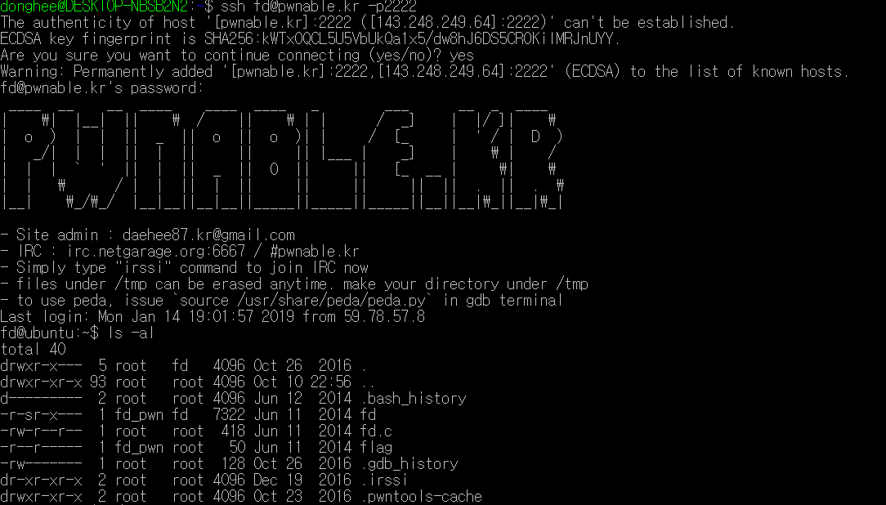

Slide 4
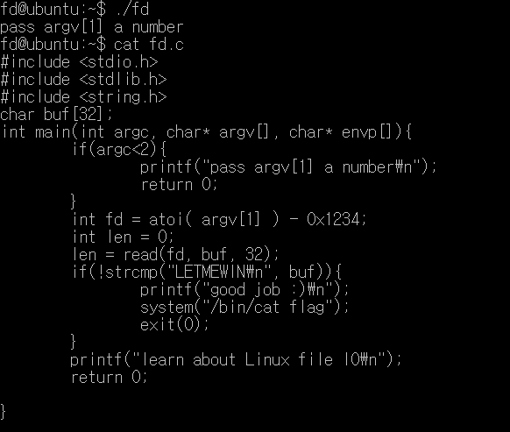
argc>=2
Argv[0] 에는 해당경로/파일명이
고정으로 저장되므로 argc는 항상 1 이상.
하나 이상 인자를 주면 됨
strcmp : fd = LETMEWIN\n 일 경우에
0 반환 (if = 1 일 때 실행)
!strcmp 이므로
fd = LETMEWIN\n = buf 이어야 함
len = read(fd,buf,32)
이 때 fd = 0 이라면 표준입력이 가능!
fd = atoi(argv[1])-0x1234이므로
atoi(argv[1])값에 0x1234를 주면 됨.
0x1234 = 4660

Slide 5


Exploit : fd
“귀여운 fd 획득~!!!”

Slide 6
~ Next ~

Slide 7
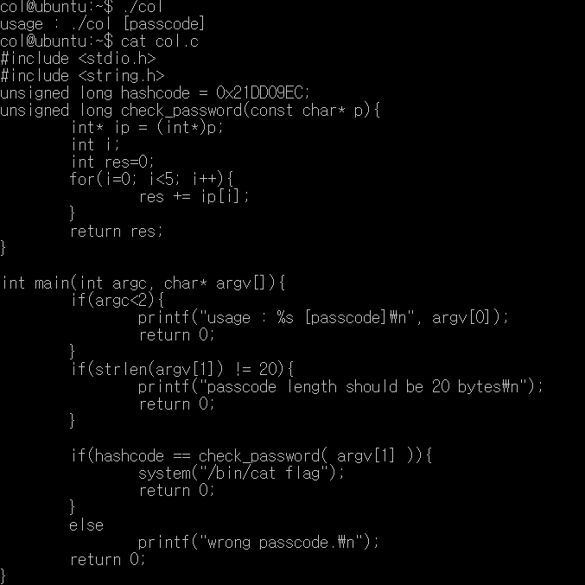
check_password()함수 :
char형 포인터를 int형 포인터로 바꿔
20바이트를 4바이트 단위로 5번 읽어
res에 저장함
argc>=2
argv[1] = 20bytes 여야 함
hashcode == check_password(argv[1]) :
res = argv[1] = hashcode = 0x21DD09EC
0x6c5cec8 * 4 + 0x6c5cecc

Slide 8

Exploit : collision
“꼬물~ collision 획득”

Slide 9
~ Next ~

Slide 10
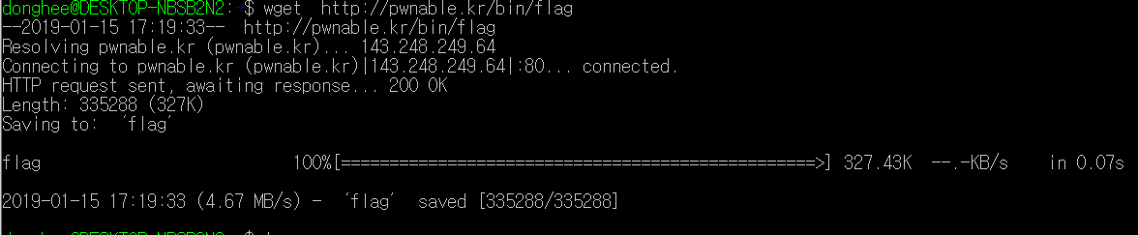
Background : bof
- 우분투에서 파일 다운
- 권한 부여
Ssh : 원격 터미널 접속
Nc : netcat의 줄임말로 TCP/UDP 프로토콜을 사용해 네트워크 연결에서 데이터를 읽고 쓸 수 있는 유틸리티

Slide 11
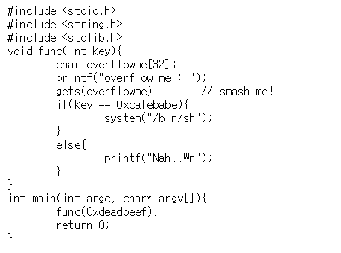
Func() :
key = 0xcafebabe이면 됨
gets함수를 이용해 key의 위치에
0xcafebabe를 넣어주면됨.
Gets() 함수의 \n 또는 EOF를 만날 때 까지 저장하는 특성을 이용해 overflow가능
key = 0xdeadbeef를 main에서 넣어줌
저 위치의 값을 cafebabe로 바꿔야 함

Slide 12
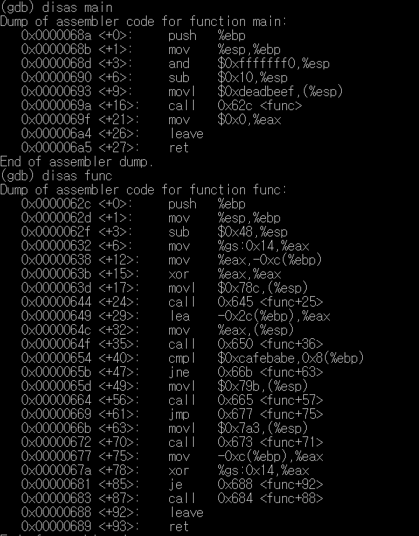
Intel / at&t
http://onecellboy.tistory.com/50
gets의 인자를 보면 크기가 0x2c만큼 할당됨
key의 위치 = ebp + 0x8
“A”*(0x2c+0x8) + “cafebabe”

Slide 13
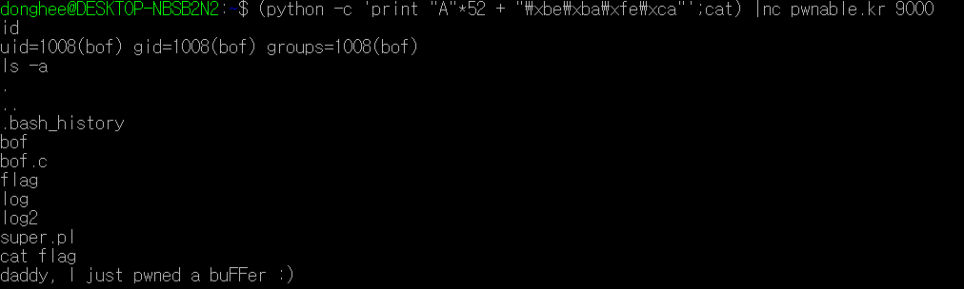
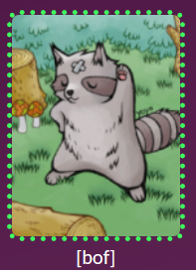
Exploit : bof
“뀨 bof”

Slide 14
~ Next ~

Slide 15
Background : flag
UPX packing/ unpacking
http://idlecomputer.tistory.com/189
https://itka.kr/2017/05/패커-분석-upx-pe-파일-구조/
Unpacking
- tool 이용하기 : https://github.com/upx/upx/releases/tag/v3.94
- 직접 : 다음 writeup에 tool 쓰지 않고 해보고 올릴 예정

Slide 16
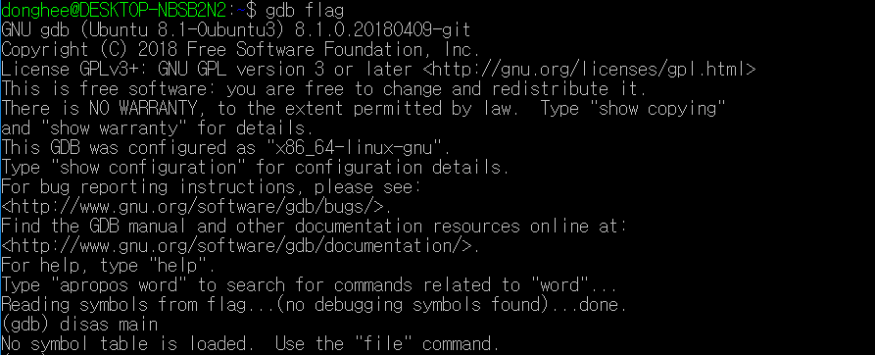
Packing 때문에 gdb로 볼 수가 없음

Slide 17
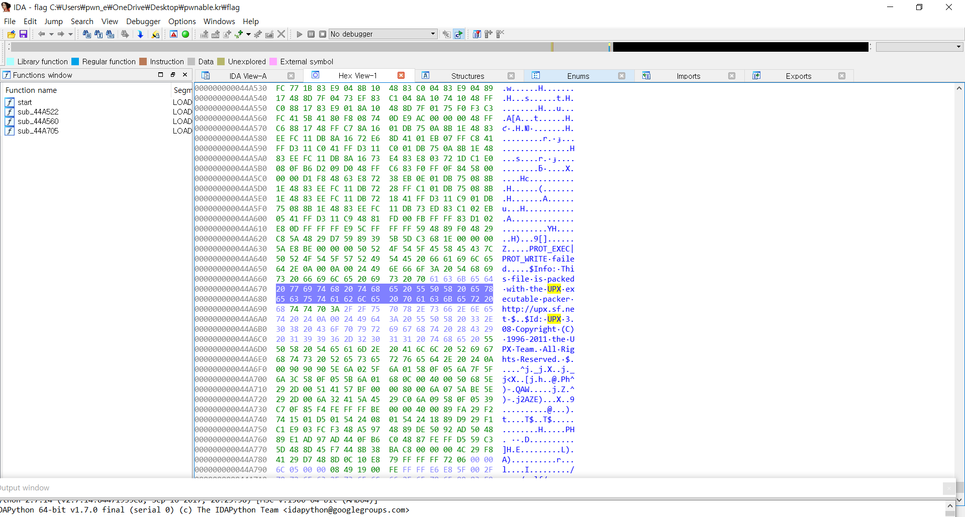

Slide 18
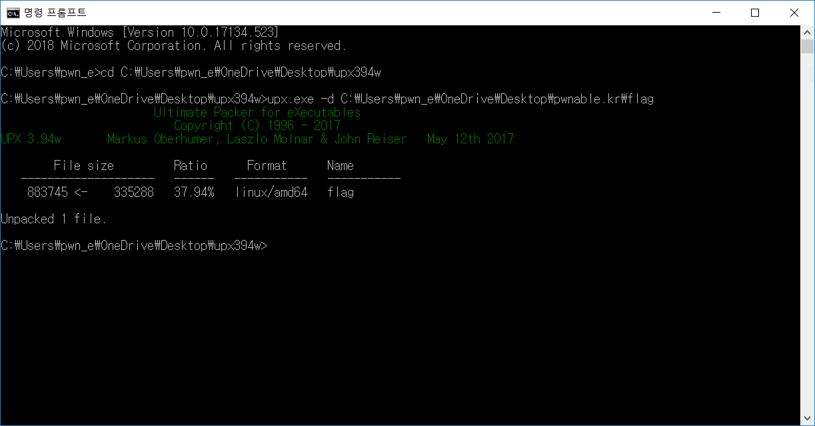

Slide 19
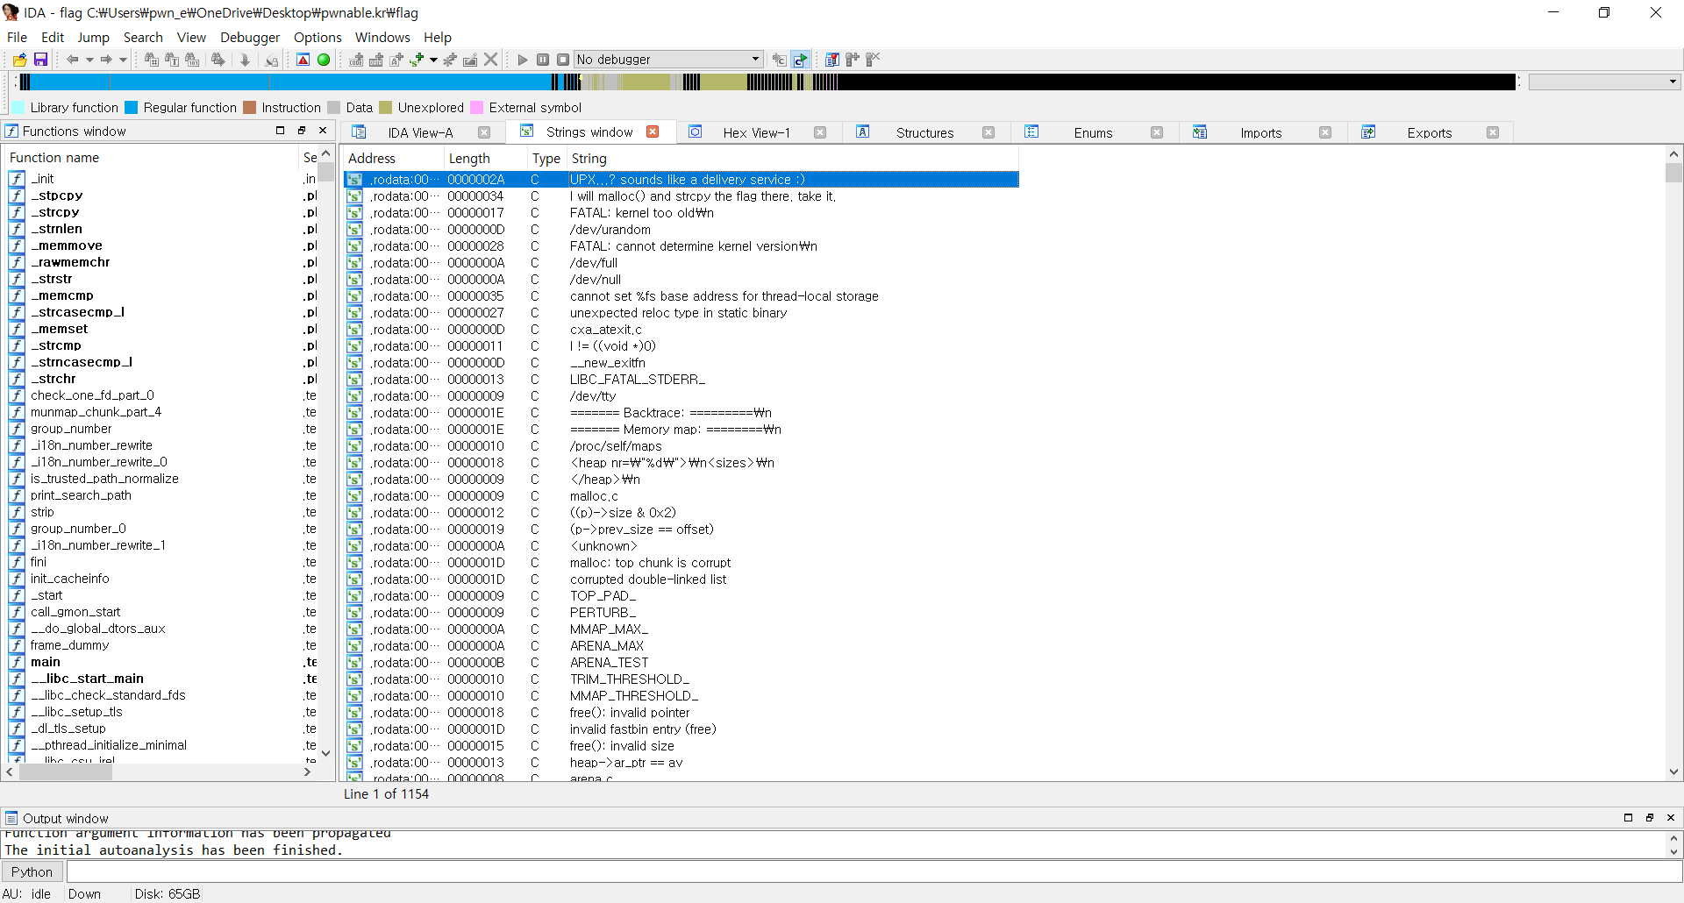
이건 cmd랑 ida 이용해서 확인한거

Slide 20
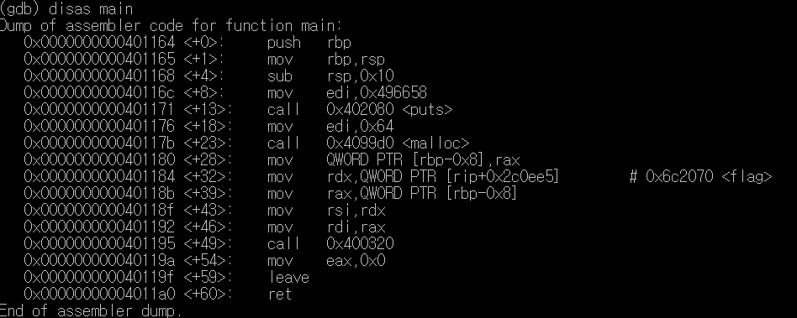

Slide 21
